Slide 1

772组综合设计期末汇报答辩
成果汇报
Teyvant_MEOS
汇报人：
张磊、庄骐嘉、徐兴、王天瑞、邓淼

Slide 2

目录
CONTENTS
01
整体项目概况
02
项目工作进程
03
项目成果展示
04
个人期末总结

Slide 3


01
整体项目概况

Slide 4
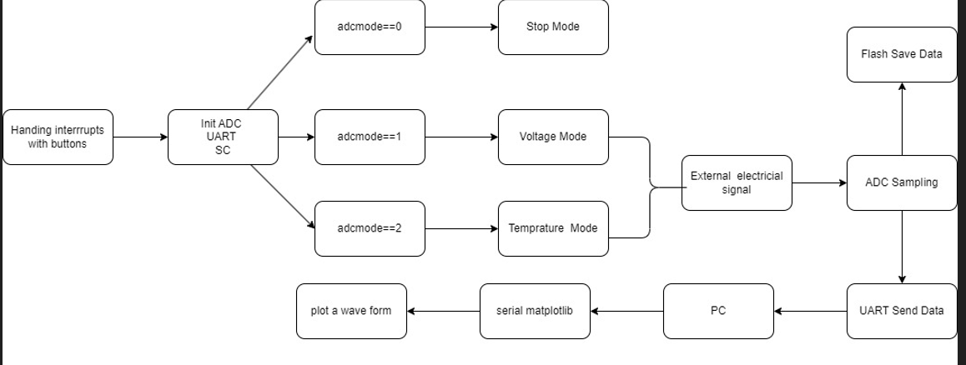
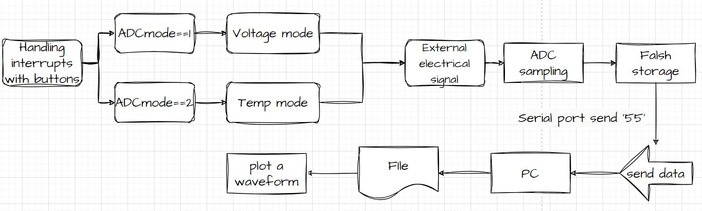
01
综设任务目标
利用MSP430G2553，利用CCS进行代码编写后，通过ADC模块实现电压，温度的采集，并通过串口发送至PC画出波形，实现0-1。并开发辅助模块（闪存，Timer等）实现1-99
02
项目基本结构

Slide 5
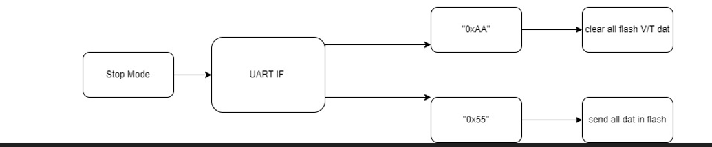
项目基本结构

Slide 6
相关技术与工具
MSP430G2553GGGG GGG
Code Composer sStudio
代码版本管理工具Git
Ti公司推出的一款MSP430系列微控制器，包含ADC，串口等外设，适于同学对单片机进行初步学习
Ti公司提供的IDE，用于单片机的开发。包含多种调试工具，利于对代码进行调试
Git 是基于 Linux内核开发的版本控制工具。我们小组通过github的团队开发来对代码进行统一的云端，版本化管理

Slide 7
02
项目工作进程

Slide 8
第一次小组会议
Teyvant.1.0.0
Teyvant.1.1.0
第二次小组会议
Teyvant.1.2.0
第三次小组会议
Teyvant.1.4.2
国庆期间组员提交PERSONALWORK
半期汇报
各组进行演示、分享、讨论。

Slide 9
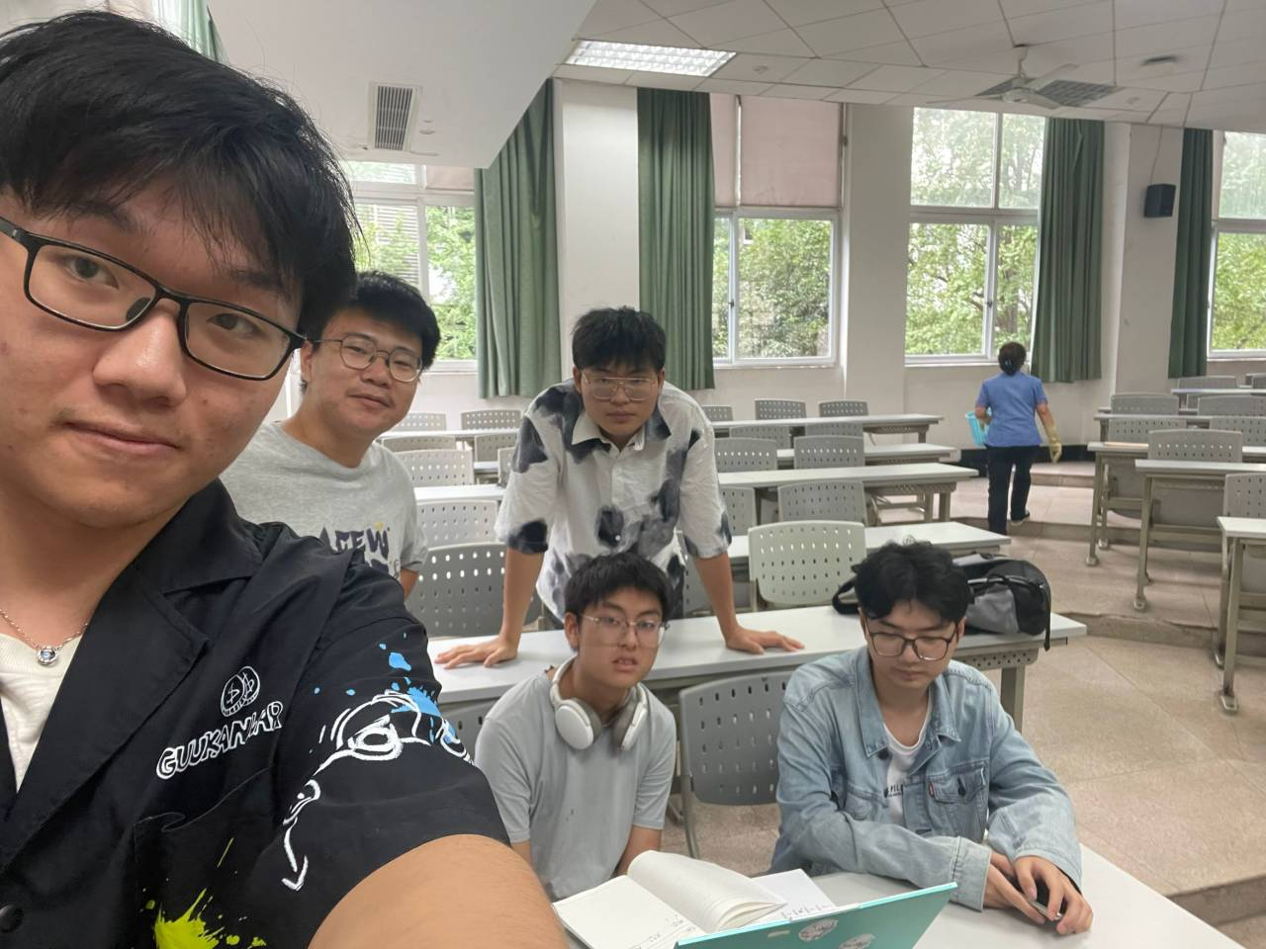
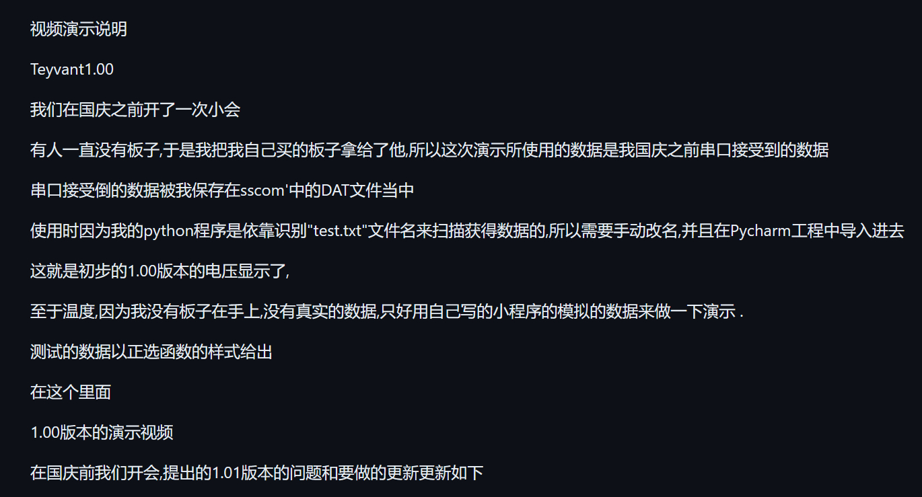
第一次会议内容
第一次小组会议照片

Slide 10
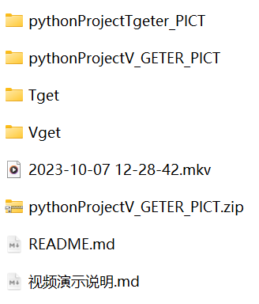
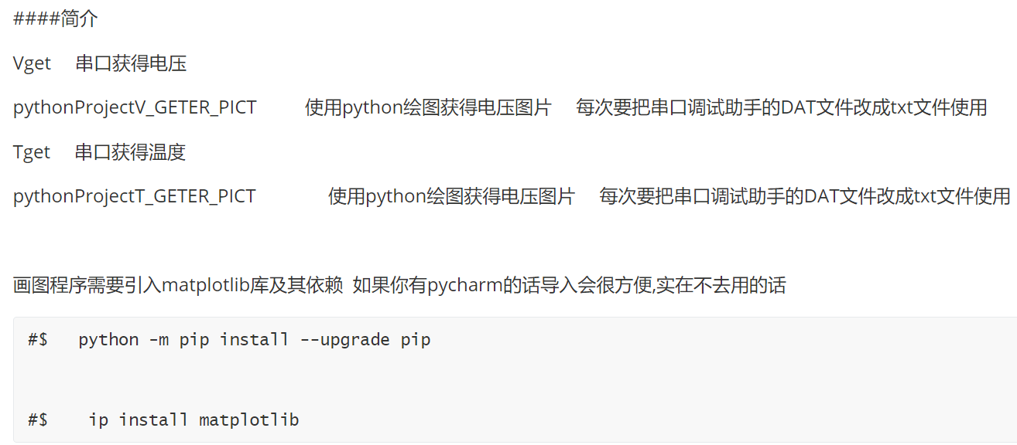
1
Teyvant.1.0.0
Teyvant_MEOS项目
MSP430开发板完成温度计和动态电压计，并将温度或电压数据通过串口传输到PC主机，显示或绘制曲线。在此基础上，可重复、自动持续运行，刷新间隔尽量断。
实现思路:
​初步:使用ADC模块进行数据采集,UART把数据返回给电脑,存入文件当中 ,或可使用按键控制实现返回数据的切换
主机画图:使用python的相关模块 比如matplotlib来实现画图功能。

Slide 11
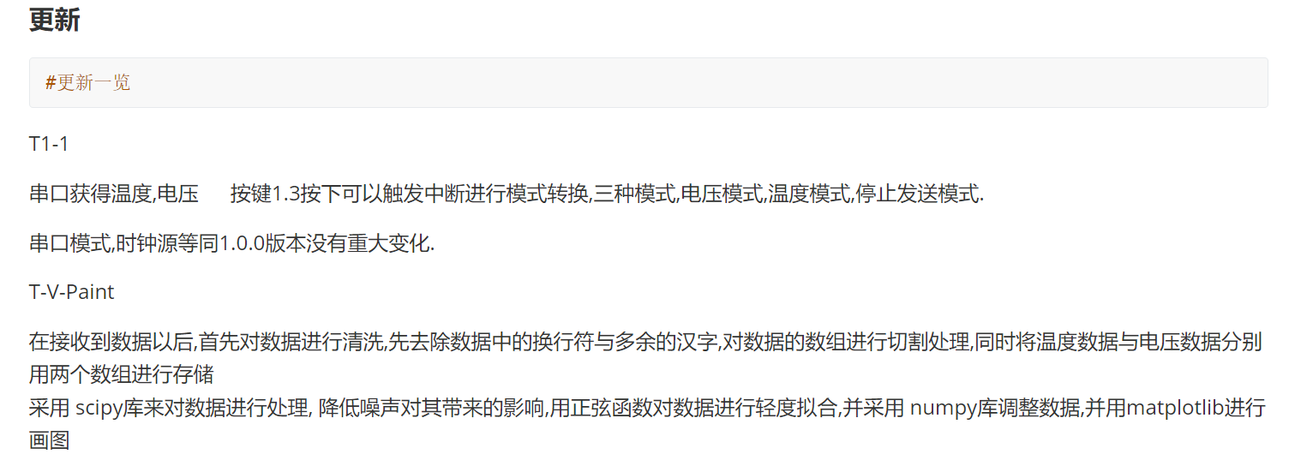
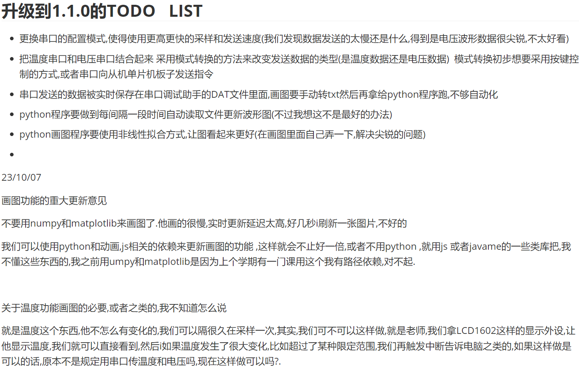
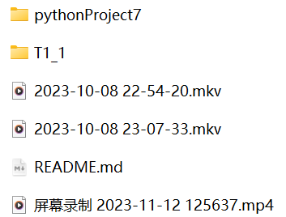
2
Teyvant.1.1.0

Slide 12
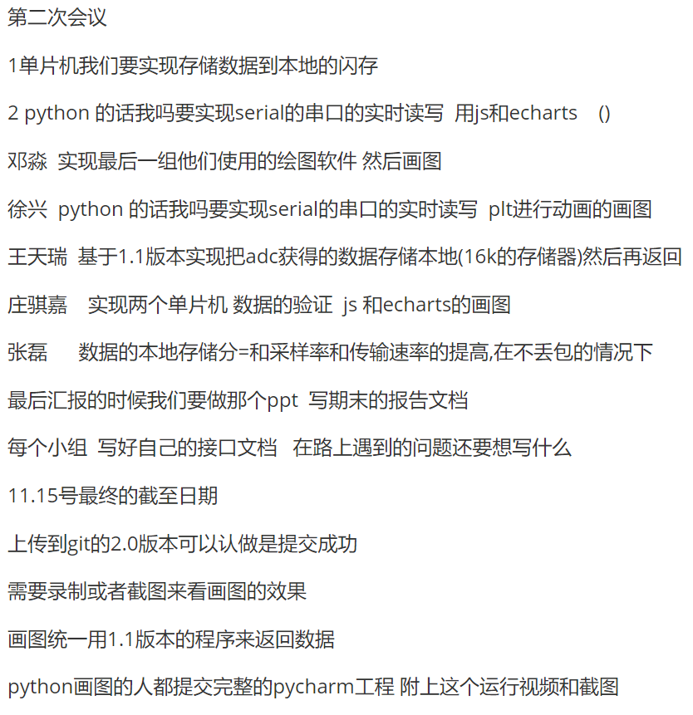
第二次会议内容

Slide 13

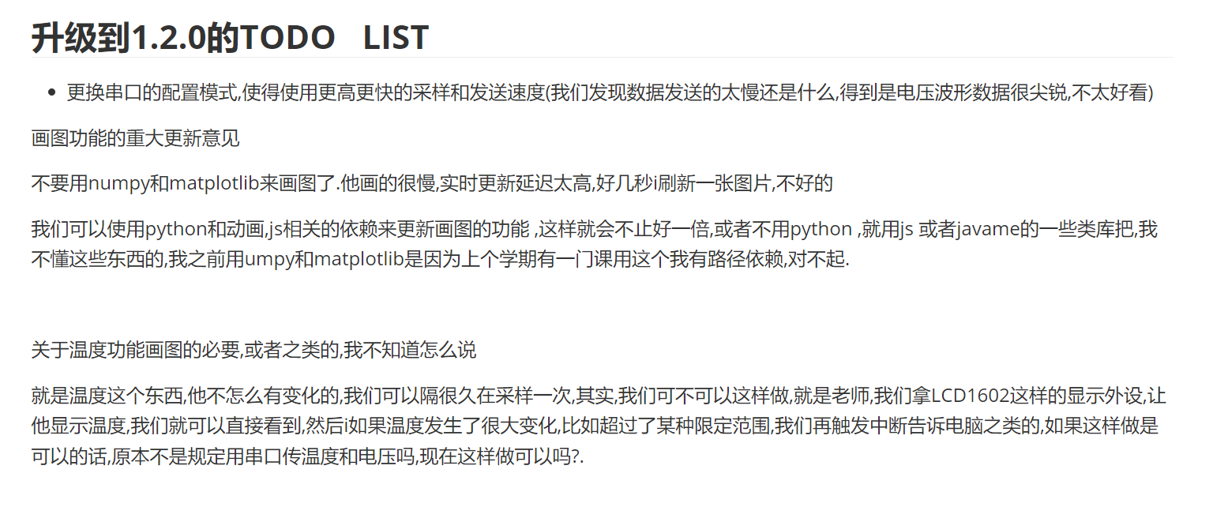
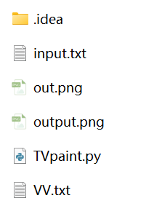
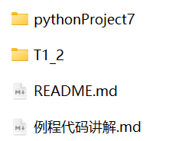
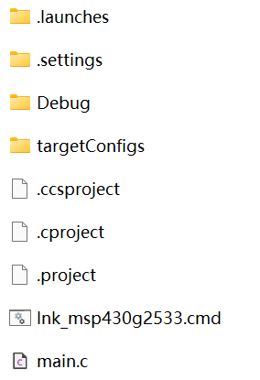
3
Teyvant.1.2.0

Slide 14
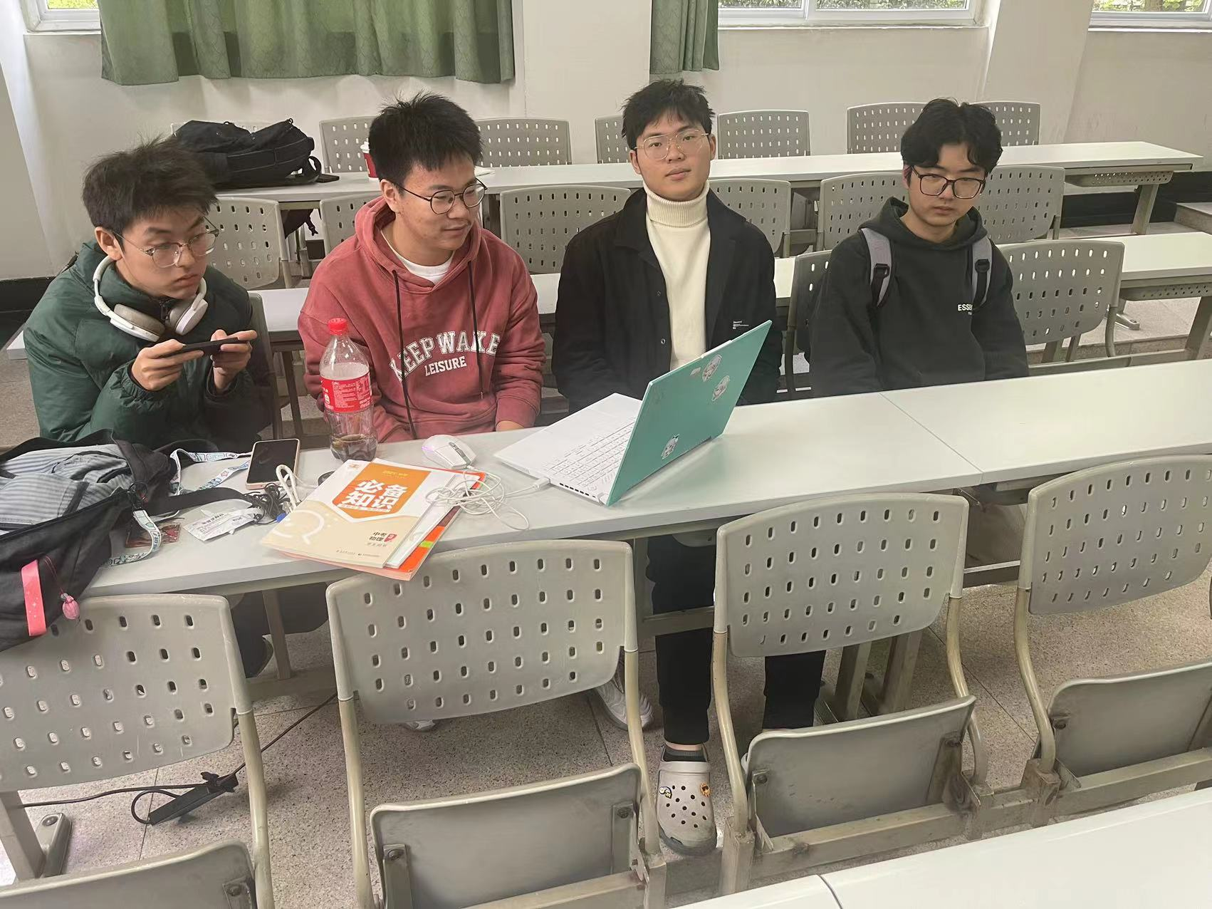
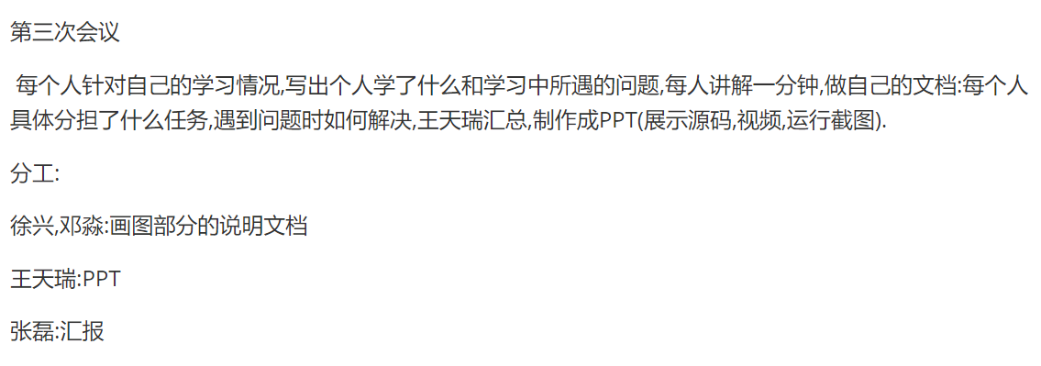
第三次会议内容
第三次小组会议照片

Slide 15
03
项目成果展示

Slide 16


Slide 17
03
项目成果展示

Slide 18
03
项目成果展示

Slide 19
04
个人期末总结

Slide 20
张磊

Slide 21
庄骐嘉

Slide 22
徐兴
在学习MSP430g2553单片机的过程中，我深刻领悟到嵌入式系统的精妙之处。通过编程与硬件设计的结合，我不仅理解了微控制器的底层运作原理，还能够实际应用这些知识。在项目中，我学到了如何配置引脚、利用中断来处理异步事件，并通过优化代码提高系统性能。这一过程中，我的问题解决能力得到了锻炼，同时也提高了团队协作的技能。总体而言，MSP430g2553的学习经历不仅拓展了我的嵌入式系统知识，还激发了我对物联网和嵌入式开发领域的浓厚兴趣。

Slide 23
王天瑞
在本次综合设计I的学习实践过程中，通过学习研究MSP430单片机架构和编程技术，我深刻理解了嵌入式系统的原理和运作方式。
一块小小的单片机，居然能够有如此巨大的作用和开发的潜力，让我印象深刻。从最初的点亮LED灯到最终协作完成完整的一个程序，我的各项能力都得到了充分的锻炼。
在学习过程中，我对于数据获取和存储一块曾有诸多疑惑，在自我钻研并求助组员后，我终于解开了疑点，这让我更加懂得团队协作的重要性。
在工作项目的后期，我负责了整个PPT的制作，让我回顾了整个项目从无到有的发展过程，也让我更加体会到了与小组成员合作的重要性。

Slide 24
邓淼
1.进行实践项目开始小型项目，例如LED闪烁或按键输入处理，然后逐渐挑战更复杂的任务，如模拟信号处理或通信协议。
2.加入社区：与其他MSP430爱好者或专家进行交流是学习的重要部分。参加相关论坛、社交媒体群组，和其他人分享经验、提出问题或寻求帮助。
3.探索资源：互联网上有许多教程、开源项目和示例代码可供学习和借鉴。
4.认识并使用了画图pdi调试软件vofa＋，丰富了学习经历

Slide 25
772小组工作项目
汇报结束
END OF PROJECT WORK REPORT

